Slide 1
LÓGICA DE PROGRAMAÇÃO Linguagem C
2020
Prof. Me. Sérgio Carlos Portari Júnior

Slide 2
Tipos de dados mais usados em C
Inteiro int 2 bytes
Real float 4 bytes
Caractere char 1 byte
String não existe* xxxxxxx
Booleano não existe xxxxxxx
* para utilizarmos uma string em C faremos uso de um vetor de caracteres preparado para responder como string, que será visto mais adiante. Seu tamanho será do número de caracteres reservados para o vetor em bytes.

Slide 3
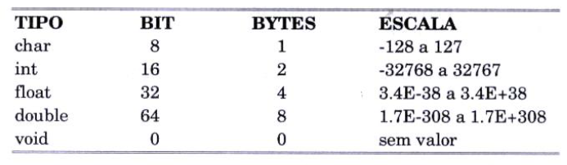
Tipos de dados em C

Slide 4
Operadores matemáticos em C
operador função ex res
= atribuição a=3 xxx
+ soma 21+4 25
- subtração 21-4 17
* multiplicação 21*4 84
/ divisão 21/4 5,25
% resto divisão 21%4 1
(equivale ao mod no algoritmo)

Slide 5
Curiosidades da divisão
Sendo a e b duas variáveis inteiras, onde a=7 e b=2.
Se usarmos printf para ver o resultado, observem:
printf("a / b = %f: ",a/b); //resposta: 0.000
printf("a / b = %d: ",a/b);//resposta: 3
printf("a / b = %d: ",a%b);//resposta: 1
Isto porque inteiro / inteiro dá inteiro, não podendo usar %f para mostrar o resultado (lembrem-se: int=2bytes e float=4bytes)

Slide 6
Estrutura básica de C
A estrutura básica de um programa em C:
#include<bibliotecas.h>
int main()
{
//....código do programa;
return 0; //ou return (0);
}

Slide 7
Estrutura básica de C
Linguagem C descarta quebras de linha, pode formatar a vontade.
#include<bibliotecas.h> int main() { //codigo; return 0; }
#include<bibliotecas.h>
int
main()
{
//codigo; return 0; }

Slide 8
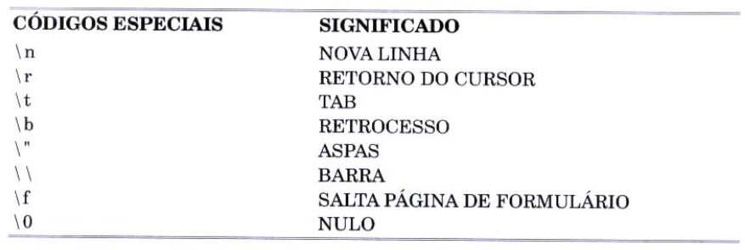
PRINTF(ESCREVA)
A função printf() está na biblioteca stdio.h e serve para fazer saída de dados (escrever na tela, por exemplo).
Esta função permite o uso de caracteres especiais em algumas funções. Veja alguns na tabela:

Slide 9
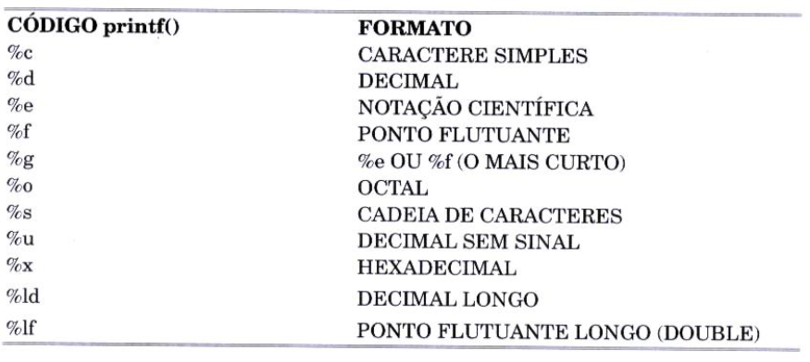
PRINTF(ESCREVA)
Esta função também aceita formatação de dados. Veja algumas na tabela:

Slide 10
PRINTF(ESCREVA)
A grande diferença para o Escreva do algoritmo está na hora de concatenar dados ou variáveis.
inteiro num=10, num2=5
escreva(“O valor ”, num, “ é maior que o valor ”, num2)
-------------------------------------------------------------------------------
int num=10, num2=5;
printf(“O valor %d é maior que o valor %d”, num, num2);
Nos dois casos, a saída será:
O valor 10 é maior que o valor 5

Slide 11
Função scanf (leia)
A função scanf é uma das funções responsáveis por receber dados do usuário, entrados por exemplo pelo teclado, para que ele seja processado no programa. Ela equivale ao leia do algoritmo.
A sintexa da função scanf é similar à sintaxe da função printf:
scanf(“expressão” ,lista de endereços);

Slide 12
Função scanf (leia)
Sintaxe:
scanf(“expressão” ,lista de endereços);
Expressão: contém formatos de leitura, como os utilizados na função printf, para indicar o tipo de dados que será lido (%d, %f, %c,...)

Slide 13
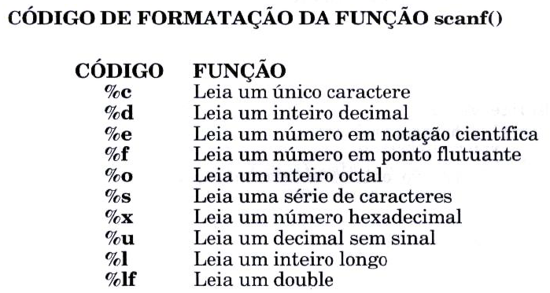
Expressão em scanf pode ser:

Slide 14
Função scanf (leia)
Sintaxe:
scanf(“expressão” ,lista de endereços);
Lista de endereços: contém os endereços de memória que receberão os dados inseridos pelo usuário.
Mas como eu vou colocar os endereços de memória????

Slide 15
Função scanf (leia)
Simplesmente adicionando o caractere & antes do nome de uma variável.
Por exemplo:
#include <stdio.h>
int main()
{ int a;
printf(“Digite um valor para a: ”);
scanf(“%d”,&a); //equivale a leia(a)
printf(“\nO valor lido para a foi %d.”,a);
return 0;
}

Slide 16
Função scanf (leia)
Se o programa fosse ler um caractere ao invés de um inteiro, ele ficaria da seguinte forma:
#include <stdio.h>
int main()
{ char a;
printf(“Digite um valor para a: ”);
scanf(“%c”,&a); //equivale a leia(a)
printf(“\nO valor lido para a foi %c.”,a);
return 0;
}

Slide 17
Função scanf (leia)
Podemos usar a leitura formatada de mais de uma variável num mesmo scanf.
scanf("%d%d",&a,&b);
Digite o valor para a, ENTER, digite o valor para b e ENTER novamente para ler os dois valores no scanf acima.

Slide 18
Funções getch, getche, getchar
Em se tratando de caractere, C possui várias funções para fazer sua leitura.
A função getchar (biblioteca stdio.h) serve para receber um caractere único e atribuí-lo se necessário a uma variável.
#include <stdio.h>
int main()
{ char a;
printf(“Digite um valor para a: ”);
a=getchar(); // dispensa o endereço de memória
printf(“\nO valor lido para a foi %c.”,a);
return 0;
}

Slide 19
Funções getch, getche, getchar
A função getch e getche (biblioteca conio.h) servem para receber um caractere único e atribuí-lo se necessário a uma variável, mas getch oculta a leitura e getche mostra (idêntico ao getchar). As duas incluem o Enter automaticamente no fim da leitura.
#include <stdio.h>
#include <conio.h>
int main()
{ char a;
printf(“Digite um valor para a: ”);
a=getch(); // dispensa o endereço de memória
printf(“\nO valor lido para a foi %c.”,a);
return 0;
}

Slide 20
Funções getch, getche, getchar
#include <stdio.h>
#include <conio.h>
int main()
{ char a;
printf(“Digite um valor para a: ”);
a=getche(); // dispensa o endereço de memória
printf(“\nO valor lido para a foi %c.”,a);
return 0;
}

Slide 21
Problema com caracteres
Agora, tente no mesmo programa utilizar mais de uma leitura de caracteres seguida (pode ser por scanf, getchar, getch, getche, diferentes ou iguais...)
Veja o exemplo:

Slide 22
Problema com caracteres
#include <stdio.h>
#include <conio.h>
int main()
{ char a,b;
printf(“Digite um valor para a: ”);
a=getche();
b=getchar();
printf(“\nO valor lido para a foi %c e para b %c.”, a,b);
return 0;
}

Slide 23
Problema com caracteres
Existe uma razão para que isso aconteça. A leitura de valores através da maioria das funções utiliza o buffer do teclado como repositório temporário dos caracteres que escrevemos.
A utilização do buffer é visível pelo fato de podermos alterar o conteúdo antes de enviarmos ao processador (apertando backspace e alterando a letra). Enquanto não apertarmos Enter o conteúdo não é enviado para a variável.

Slide 24
Problema com caracteres
Assim, sempre mandamos ao programa dois caracteres (um com a letra digitada e outro com o comando de encerramento de edição (ENTER), que como vimos na tabela ASC, cada tecla representa um número para o computador (o enter é o 13, assim como o A é o 65, B é 66, etc.).
Quando a função que receberá o caractere recebe os dados, ela utiliza o primeiro caractere, sobrando o último (ENTER) no buffer do teclado.

Slide 25
Problema com caracteres
Então, quando a segunda função que receberá o próximo caractere solicita ao buffer que aguarde chegar o enter (na tabela asc o 13), ele já está lá e “entende” que o usuário já digitou o caractere.
Uma forma para prevenir essa situação é a inclusão de uma função que limpe o buffer antes da leitura dos caracteres.
fflush(stdin);
Veja o exemplo agora.

Slide 26
Problema com caracteres
#include <stdio.h>
#include <stdlib.h>
#include <conio.h>
int main()
{ char a,b;
printf("Digite um valor para a: ");
a=getche(); //inclui o enter automaticamente
fflush(stdin); //logo após digitar um caractere você já está
b=getchar(); //digitando o b, que precisa do enter.
printf("\nO valor lido para a foi %c e para b %c.\n",a,b);
system("pause");
return 0;
}

Slide 27
Função putchar
A função putchar é o complemento da função getchar, serve para escrever um caractere na tela.
#include <stdio.h>
int main()
{ char a;
printf("Digite um valor para a: ");
a=getchar();
putchar(a);
return 0;
}

Slide 28
Exercícios
Exercícios no arquivo PDF
Exercícios Complementares:
Livro Fundamentos da programação de Computadores – Ana Fernanda Gomes Ascencio – Página 25 a 38 (resolvidos em algoritmo) e 38 a 40.
Vídeos no Caderno da Equipe no TEAMS

